Slide 1
24차시
함수 정의와 활용

Slide 2
학습개요
… 함수 개요와 정의 구문
… 인자 전달과 반환
… 문서화 문자열
학습목표
… 함수를 이해하고 특정 기능의 함수를 구현할 수 있다.
… 함수에 인자를 전달하고 받을 수 있다.
… 함수의 문서화 문자열을 만들 수 있다.

Slide 3
Chapter 1.
함수 개요와 정의 구문

Slide 4
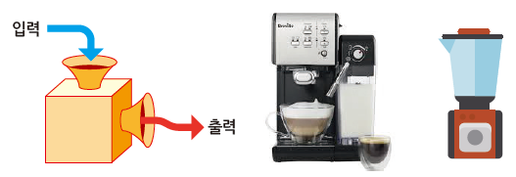
함수 개요
1
특정한 기능을 수행하는 프로그램 단위인 함수
여러 입력을 받아 특정한 기능을 수행하고 결괏값을 반환하는 코드
사용자가 직접 정의해 사용
파이썬에 설치된 다양한 함수를 활용
입력
출력
[그림24-1] 함수 개념: 커피머신과 믹서기

Slide 5
함수 개요
2
사용자 정의 함수의 함수 정의와 함수 호출
사용자 정의 함수 (user-defined functions)
내장 함수 (built-in functions)
print()와 input(),
str(), int(), float(), len()

Slide 6
함수 개요
2
사용자 정의 함수와 내장 함수의 이해
사용자 정의 함수(user-defined functions): 우리가 직접 만드는 함수
함수이름
인자
def keywrod
name
parameter
def fahr_to_celsius(temp):
return ((temp - 32) * (5/9))
def fahr_to_kelvin(temp):
return ((temp - 32) * (5/9))+273.15
반환 값
return statement
return value

Slide 7
함수 개요
2
사용자 정의 함수와 내장 함수의 이해
내장 함수(built-in functions): 파이썬 설치와 함께 이미 만들어 놓은 함수
내장함수
abs() | bytes() | dir() | frozenset() | int() | max() | pow() | setattr() | type()
all() | callable() | divmod() | getattr() | isinstance() | memoryview() | print() | slice() | vars()
any() | chr() | enumerate() | globals() | issubclass() | min() | property() | sorted() | zip()
ascii() | classmethod() | eval() | hasattr() | iter() | next() | range() | staticmethod() | __import_()
bin() | compile() | exec() | hash() | len() | object() | repr() | str()
bool() | complex() | filerr() | help() | list() | oct() | reversed() | sum()
breakpoint() | delattr() | float() | id() | locals() | open() | round() | super()
bytearray() | dict() | format() | input() | map() | rod() | set() | tuple()
끝

Slide 8
Chapter 2.
인자 전달과 반환

Slide 9
파이썬 함수 정의 구문: 함수 이름과 인자, 반환 값
함수 머리는 키워드 def
함수 이름과 괄호, 괄호 사이의 인자들
함수 정의의 몸체인 블록을 예고하는 콜론(:)이 필요
함수 몸체는 들여쓰기로 시작
기능을 수행하는 문장들
마지막으로 키워드 return에 의한 반환 값을 돌려 주는 구문이 필요

Slide 10
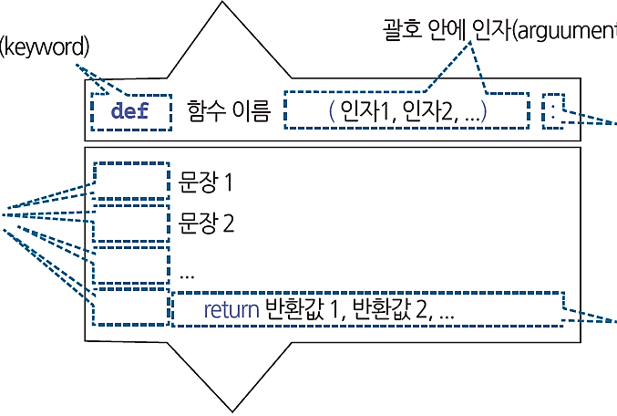
파이썬 함수 정의 구문: 함수 이름과 인자, 반환 값
인자(arguments)와 return 문장은 선택적(optional)
함수 머리(function header)
괄호 안에 인자(arguuments)
함수 정의 키워드(keyword)
콜론(colon)
들여쓰기(indentation)
return 문장으로 반환 값 반환
함수 몸체(function body)

Slide 11
함수 정의와 호출
함수 호출은 함수 정의 이후
함수 호출 실행: 함수 호출은 함수 정의 이후에만 가능하다.
def hello():
print('Hello, Python!')
# 함수 정의(구현)
def hello():
print('Hello, Python!')
hello() # 함수 호출

Slide 12
함수 정의와 호출
함수 호출은 함수 정의 이후
함수 호출 실행: 함수 호출은 함수 정의 이후에만 가능하다.
def hello():
print('Hello, Python!')
[함수 정의 후 함수 호출 가능]
# 함수 정의(구현)
def hello():
print('Hello, Python!')
hello() # 함수 호출
hello() # 함수 호출
# 함수 정의(구현)
def hello():
print('Hello, Python!')
NameError: name 'hello' is not defined

Slide 13
함수 정의와 호출
함수 호출은 함수 정의 이후
함수 호출 실행: 함수 호출은 함수 정의 이후에만 가능하다.
1 def helloint(): # 함수 정의
2 print('\t', 77)
3
4 print(1)
5 print(helloint) # 메모리에 저장된 함수 확인
6 helloint() # 함수 호출
7 print(3)
실행결과
1
<function helloint at Ox0000028D2271B510>
77
3

Slide 14

[예제] 첫 함수 정의와 호출
[코딩실습] 첫 함수 정의와 호출
난이도 기본
1 def hello(): # 함수 정의
2 print('\tHello, Python!')
3
4 def helloint(): # 함수 정의
5 print('\t', 77)
6
7 print('처음 하는 함수 호출 hello()')
8 hello() # 함수 호출
9 print('함수 호출 hello() 이후')
10
11 print(1)
12 print(helloint) # 메모리에 저장된 함수 확인
13 helloint() # 함수 호출
14 print(3)

Slide 15
[예제] 첫 함수 정의와 호출
[코딩실습] 첫 함수 정의와 호출
난이도 기본
처음 하는 함수 호출 hello()
Hello, Python!
함수 호출 hello() 이후
1
<function helloint at 0x0000028D226D6840>
77
3
결과

Slide 16
함수로 필요한 값을 전달하는 인자
[코딩실습] 함수 정의에서 인자 사용
난이도 기본
1 # 함수 정의
2 def hello(name):
3 # 전달받은 인자 name을 함수 정의에서 사용
4 print('안녕, {}!'.format(name)) # 인자 name에게 인사
5
6 hello('수빈') # 함수 호출, 수빈에게 인사
7 sname = '현수'
8 hello(sname) # 함수 호출, 현수에게 인사
안녕, 수빈!
안녕, 현수!
결과

Slide 17
함수로 필요한 값을 전달하는 인자
[코딩실습] 인자의 기본값 활용
난이도 기본
1 # 인자 name의 기본 값을 '여러분'으로 지정
2 def hello(name = '여러분'):
3 print('안녕, {}!'.format(name))
4
5 hello() # name의 기본값 사용
6 hello('현철') # name으로 지정된 '현철' 사용
안녕, 여러분!
안녕, 현철!
결과

Slide 18
return문으로 함수 기능을 수행한 후 반환 값을 전달
def hello(name):
print('안녕,{}!'.format(name))
# 변환 값 전달
[다른 실행 결과 1]
def hello(name):
print('안녕,{}!'.format(name))
>>> print(hello('혜림')) # None 출력
안녕, 혜림!
None
return '{}에게 인사'.format(name)
>>> print(hello('희정')) # 희정에게 인사 출력
안녕, 희정!
희정에게 인사
[다른 실행 결과 2]
def hello(name):
print('안녕,{}!'.format(name))
return
>>> print hello('혜림') # None 출력
안녕, 혜림!
None

Slide 19
인자인 두 수의 합을 반환하는 함수 mysum(x, y)
[코딩실습] 두 수 인자의 합을 변환하는 함수
난이도 기본
1 def mysum(x, y = 0): # 인자가 2개
2 """두 수의 합 반환 함수"""
3 return x + y # 두 인자의 합으로 반환
4
5 hap = mysum(5) # y는 기본 값이 0으로
6 print(hap)
7
8 hap = mysum(5, 10)
9 print(hap)
5
15
결과

Slide 20
인자와 같이 반환 값도 여러 개 가능
def getprime():
return 2, 3, 5, 7
>>> a, b, c, d = getprime()
>>> print(a, b, c, d)
2 3 5 7
>>>
>>> prime = getprime()
>>> print(prime)
(2, 3, 5, 7)
끝

Slide 21
Chapter 3.
문서화 문자열

Slide 22
좀 더 알아봅시다!
함수의 해설을 담는 문서화 문자열(docstring)
문서화 문자열(docstring)은 함수의 문서화에 도움이 되는 문자열을 말한다.
여러 줄에 걸친 문서 내용이 필요하므로 설명 앞뒤에 따옴표 3개를 사용해 문서 내용을 작성한다. (주로 큰따옴표 3개를 사용)
참고로 문서화 문자열은 함수뿐 아니라 다음에 배울 파이썬 모듈, 클래스 및 메소드와 문서를 연결하는 방법도 제공한다.
함수 구현에서는 함수 정의 블록 시작 첫 줄에서 문서 내용을 작성한다.
다음은 함수 hello() 구현에서 간단히 문서 내용을 작성한 예로, 시각적으로 필요하다면 중간중간에 빈 줄을 삽입한다.
def hello(name):
"""
친구 name에게 하는 간단한 인사말 출력
인자:
name: 인사말을 하는 상대 이름
"""
print('안녕, {}!'.format(name))
22

Slide 23
좀 더 알아봅시다!
함수의 해설을 담는 문서화 문자열(docstring)
문서화 문자열은 주석의 일환으로 출력 결과에 영향을 미치지 않는다.
이전과 같이 문서화 문자열이 있는 함수는 다음과 같이 help() 함수를 사용해 그 내용을 확인할 수 있다. 또한 함수의 속성 __doc__에도 저장돼 참조할 수 있다.
>>> help(hello)
Help on function hello in module __main__:
hello(name)
친구 name에게 하는 간단한 인사말 출력
인자 :
name: 인사말을 하는 상대 이름
>>> print(hello.__doc__)
친구 name에게 하는 간단한 인사말 출력
인자 :
name: 인사말을 하는 상대 이름
23

Slide 24
섭씨 온도와 화씨 온도의 관계와 변환 함수
[코딩실습] 섭씨 온도와 화씨 온도 간의 변환 함수
난이도 기본
1 def ctofahrenhite(cels):
2 """ 인자인 섭씨온도 cels을 화씨 온도로 변환하여 반환 """
3 return cels * 9/5 + 32
4
5 def ftocelsius(fahr):
6 """ 인자인 화씨온도 fahr을 섭씨 온도로 변환하여 반환 """
7 return (fahr - 32) * 5/9
8
9 for cels in range(28, 35, 2):
10 print('섭씨: {}, 화씨: {:.2f}'.format(cels, ctofahrenhite(cels)))
11
12 for fahr in range(90, 103, 3):
13 print('섭씨: {:.2f}, 화씨: {}'.format(ftocelsius(fahr), fahr))

Slide 25
섭씨 온도와 화씨 온도의 관계와 변환 함수
[코딩실습] 섭씨 온도와 화씨 온도 간의 변환 함수
난이도 기본
결과
섭씨: 28, 화씨: 82.40
섭씨: 30, 화씨: 86.00
섭씨: 32, 화씨: 89.60
섭씨: 34, 화씨: 93.20
섭씨: 32.22, 화씨: 90
섭씨: 33.89, 화씨: 93
섭씨: 35.56, 화씨: 96
섭씨: 37.22, 화씨: 99
섭씨: 38.89, 화씨: 102
끝

Slide 26
함수 개요와 정의 구문
… 함수 정의와 호출: def
… 함수 인자
인자 전달과 반환
… 문장 return: 여러 개 반환도 가능
문서화 문자열

